Slide 1
Projeto JVM
Marina Martins de Miranda - 110132351
Gabriel Martins de Miranda - 130111350
Victor Fernandes Uriarte - 110021193
Elton Araujo de Castro - 110028384
Guilherme Neves Souza - 130113182

Slide 2
Estrutura do Projeto
Leitor de arquivo .Class
Divisão de memória
JVM Stack
Heap;
Área de métodos;
Interpretador

Slide 3
Leitor de arquivo .Class
Inicialmente, ler o arquivo .class e obter as informações contidas no .Class
Versão;
Constant pool;
Campos;
Interfaces;
Métodos;
Atributos.
Checar se é um arquivo válido
0xCAFEBABE;
Minor e Major version;
Realizar a ligação de referências simbólicas da CP para referências diretas
Carregar dados para as respectivas estruturas e inicializar variáveis estáticas

Slide 4
JVM Stack
Pilha utilizada para armazenar frames
Frames são utilizados para armazenar dados e resultados parciais
Sempre que um método é invocado, um novo frame é criado
Sempre que a invocação termina, o frame é destruído
Cada frame possui um array próprio de variáveis locais, pilha de operandos e referência para a CP
PC é salvo no frame
Implementar utilizando pilha
Implementar frames utilizando referência para array de variáveis locais, referência para pilha de operandos e referência para a CP
Frame de tamanho fixo, mais fácil para desalocar da JVM Stack

Slide 5
Heap
Destinada aos objetos criados;
Alocação dinâmica (malloc);

Slide 6
Área de métodos
Cada área de método contém estruturas referentes a uma respectiva classe, como a runtime CP, dados de método e de campos.
Cada área é um elemento de uma lista encadeada
Um elemento da lista encadeada diz respeito à classe atual caso o nome da classe que ele representa seja igual a classe apontada pelo ponteiro this_class
Criada ao inicializar a JVM
Os dados referentes às classes serão carregados para essa área

Slide 7
Interpretador
Basicamente, o interpretador funcionará da seguinte maneira:
Enquanto houver instruções
Recebe opcode da instrução
Se opcode for X
Recebe operandos para opcode X
Executa para opcode X
Se opcode for Y
Recebe operando para opcode y
Executa para opcode Y
Se opcode …
…
Vai para próxima instrução
Fim da execução

Slide 8
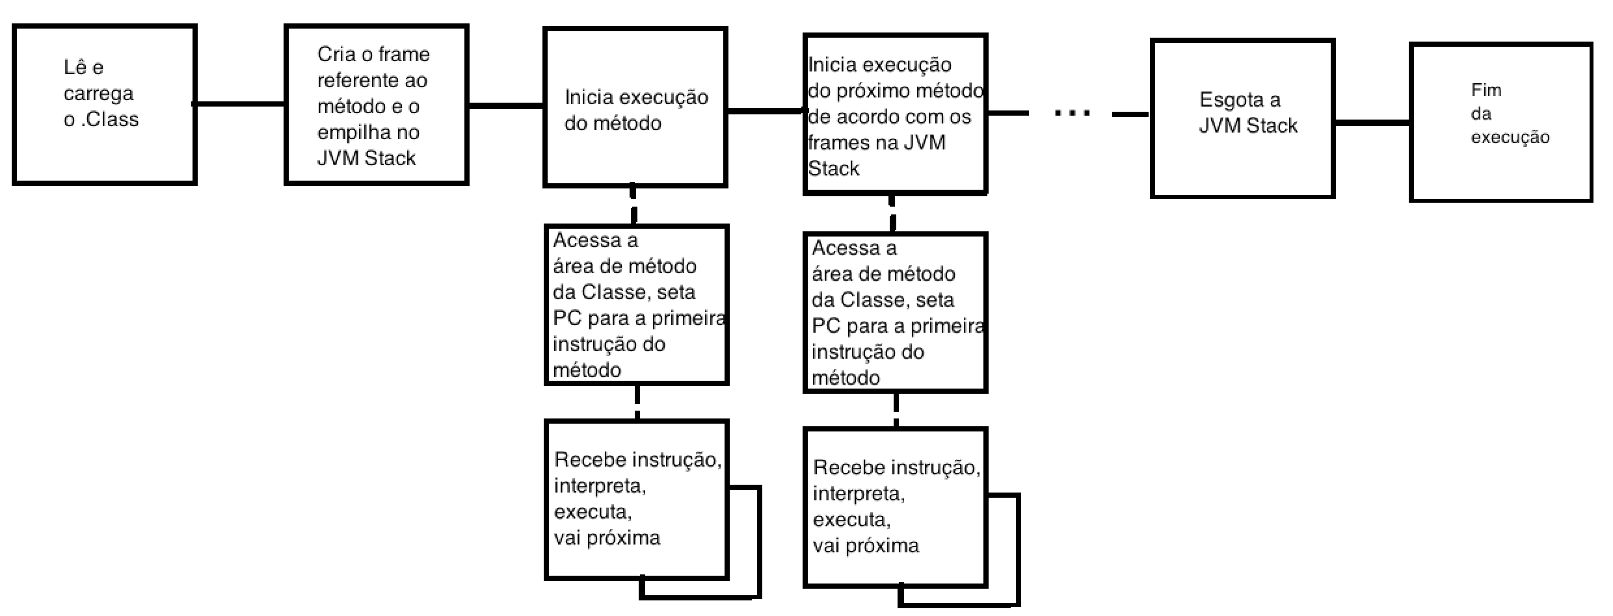
Execução Básica

